Slide 1
МАСТЕРСКАЯ ЧТЕНИЯ И ПИСЬМА КАК ИНСТРУМЕНТ РАЗВИТИЯ РЕЧИ УЧАЩИХСЯ: ИЗ ОПЫТА РАЗРАБОТКИ НАЦИОНАЛЬНЫХ УЧЕБНИКОВ ПО РУССКОМУ ЯЗЫКУ
VII Московский международный культурно-образовательный
форум по РКИ – 2024
Татьяна Алексеевна Матохина,
главный специалист
Кыргызской академии образования
21-22 ноября 2024

Slide 2
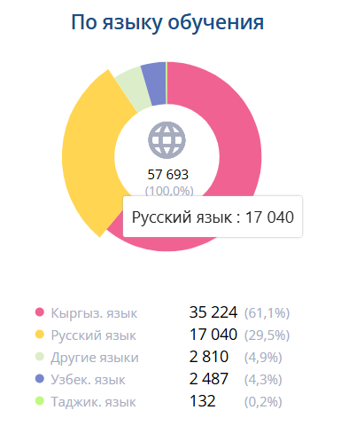
Потребность в получении образования на русском языке остается высокой на всём пространстве Кыргызстана
Сужение русскоговорящей среды
Сокращение количества учебных часов
Снижение уровня владения
русским языком
Изменения требуют иного построения процесса обучения, изменения и характера учебника как важнейшего средства обучения

Slide 3
Подходы, определившие теоретическую и методическую базу учебника
Коммуникативно-деятельностный
Системно-функциональный
Лингвокультуроведческий
(культурологический)
Текстоцентрический принцип

Slide 4
Чингиз Торекулович Айтматов:
Я открыл свою Родину,
свою землю через
русский язык

Slide 5
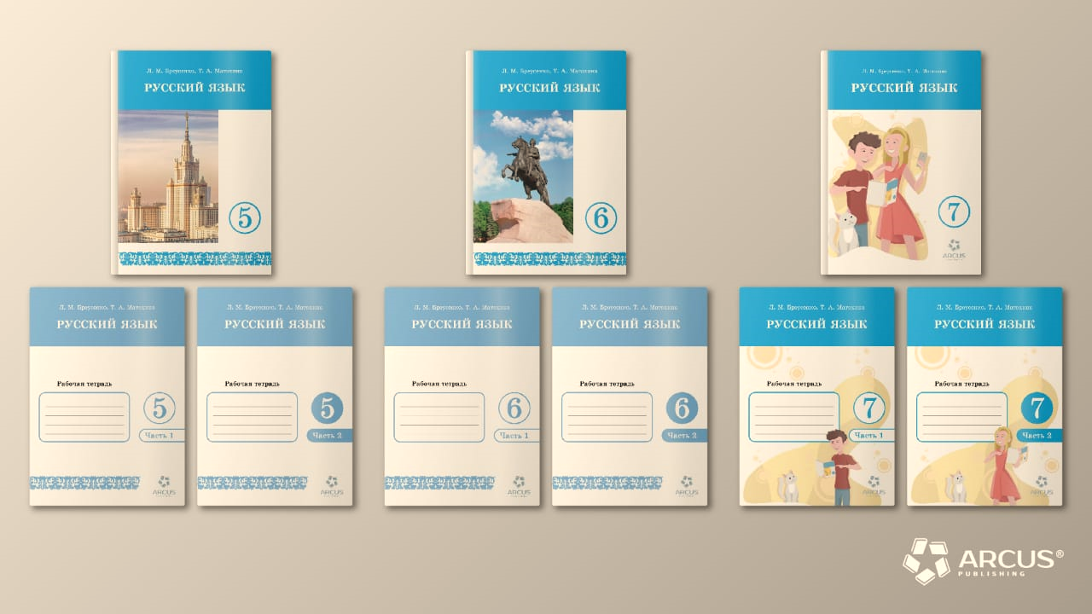
«Мастерская чтения и письма» (далее — мастерская) — творческая составляющая учебников русского языка для 5–7 классов
с русским языком обучения образовательных организаций Кыргызской Республики
ВИДЕОУРОКИ

Slide 6
Основная цель мастерской чтения и письма
§
Обеспечить поддержку развития у учащихся, недостаточно владеющих русской речью, навыков создания собственных текстов разных типов и жанров и изложения текстов-образцов различными способами.
Параграфы рассчитаны на особую организацию уроков по развитию речи, предполагающую интерактивное взаимодействие учителя и учащихся с учебными материалами параграфа.
В учебнике каждого класса они занимают примерно 20% от общего числа параграфов.

Slide 7
Мастерская чтения и письма
Введение в тему
Вопросы и задания, обращённые к опыту учащихся
Работа с текстом-образцом
Создание общего представления о предмете речи
Работа с предложением
Анализ особенностей строения предложений
Создание собственного текста
Работа со словом
Создание плана
Анализ лексической сочетаемости
Вопросы точности употребления слов
Обобщение наработок на предыдущих этапах
Рекомендации по редактированию текста
Целеполагание
Определение основной мысли
Анализ пунктуации
Самооценка проделанной работы
Правописание
Синонимия/антонимия

Slide 8
Формы работы
в группе
в парах
индивидуально

Slide 9
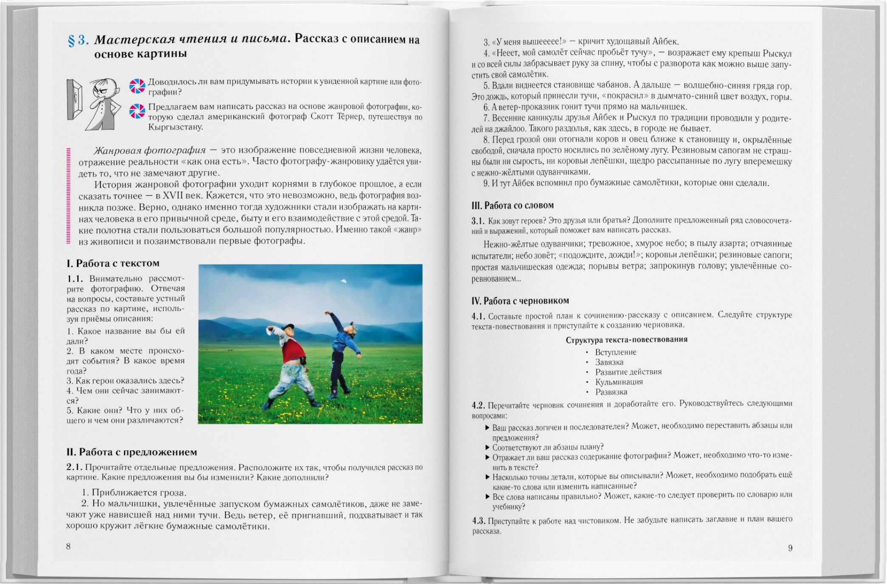
9

Slide 10
Мастерская чтения и письма. 7 класс
§ 5. Подробное изложение текста публицистического стиля
§ 8. Очерк
§ 10. Выступление на собрании
§ 16. Выборочное изложение c описанием внешности литературного героя
§ 18. Описание внешности по картине
§ 23. Эпистолярный жанр сочинения, его особые части
§ 30. Деловое и художественное описание действий
§ 35. Устный рассказ по опорным словам
§ 40. Дневниковые записи
§ 47. Описание психологического состояния человека
§ 53. Рассказ на основе сюжетной схемы
§ 58. Рассуждение с обратным доказательством
§ 62. Вымышленный рассказ на основе увиденного
§ 68. Сочинение на актуальную тему

Slide 12
В настоящее время готовятся к изданию национальные УМК по русскому языку для 8–9 классов, которые обеспечат поддержку развития у учащихся читательской грамотности и всех видов речевой деятельности, включая создание собственных произведений
8
9

Slide 13
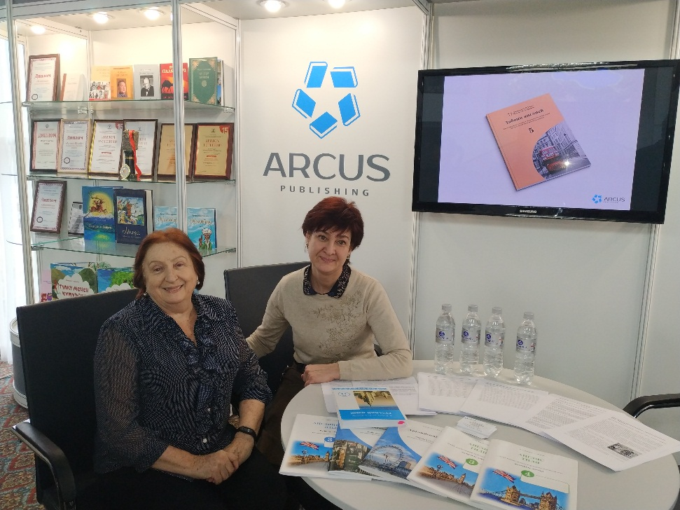
СПАСИБО ЗА ВНИМАНИЕ
Авторы:
Л. М. Бреусенко
+996 556 186 396
breus0849@mail.ru
Т. А. Матохина
+996 772 149 896
tmatokhina@gmail.com

